Slide 1


Workshop Lógica e Algoritmos

Slide 2
Sumário
Introdução a lógica matemática
Lógica proposicional
Tabela verdade
Operadores lógicos
Estruturas de dados
Lista/Fila/Pilha
Algoritmos de busca
Árvores binárias
Heap/Heapsort
Hashing

Slide 3
Lógica Matemática
A lógica matemática analisa determinada proposição buscando identificar se representa uma afirmação verdadeira ou falsa.

Slide 4
Lógica Proposicional
As proposições são palavras ou símbolos que expressam um pensamento com um sentido completo e indicam afirmações de fatos ou de ideias.
Essas afirmações assumem valores lógicos que podem ser verdadeiros ou falsos
Uma proposição não pode ser ao mesmo tempo verdadeira e falsa.
As proposições podem ser simples e compostas.
Conectivos:
As proposições simples que formam uma proposição composta são ligadas por elementos que são chamados de conectivos.
Também podemos utilizar conectivos para modificar uma proposição.

Slide 5
Lógica Proposicional
Exercício: Verifique se as frases a seguir podem ser caracterizadas como proposições e identifique-as em cada frase.
O céu é azul ou as nuvens são brancas.
Eu gosto de frutas.
A matéria é tudo aquilo que podemos tocar?
Se Maria estava indo na padaria e não estava chovendo então ela não se molhou.

Slide 6
Tabelas Verdade
Dispositivos para chegarmos ao valor lógico final em uma proposição complexa.

Slide 7
Tabelas verdade
Quando temos proposições compostas, os valores lógicos resultantes dependem única e exclusivamente dos valores de cada proposição simples.
Diante disso, utilizamos um dispositivo chamado tabela verdade ou tabela de verdade, onde são colocados os valores de cada proposição e de acordo com os conectivos presentes chegamos ao valor lógico final.
Em uma tabela verdade, o número de linhas e de colunas dependerá da quantidade de proposições simples que formam a proposição composta, sendo que em cada coluna é colocada uma proposição.

Slide 8
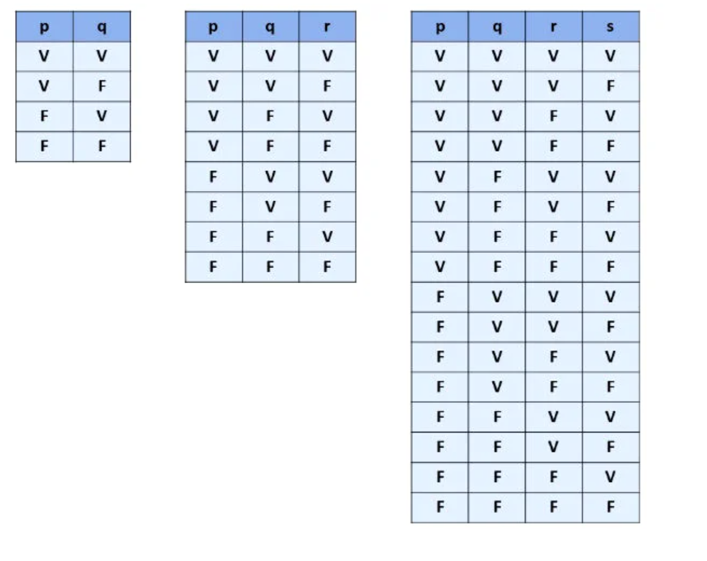
Tabelas verdade para 2, 3 e 4 proposições

Slide 9
Operadores Lógicos
São operações feitas a partir de proposições.
Seguem as regras do cálculo proposicional.

Slide 10
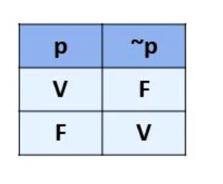
Operadores Lógicos
Esta operação representa o valor lógico de uma dada proposição
Quando uma proposição é verdadeira, a não proposição é falsa.
O símbolo “~” indica a negação
Negação

Slide 11
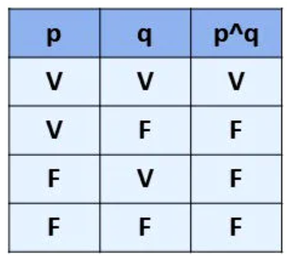
Operadores Lógicos
A conjunção é utilizada quando entre as proposições existe o conectivo “e”.
O símbolo utilizado para representar essa operação é “^”, colocado entre as proposições.
Ex: “p ^ q”, significa “p e q”
Conjunção

Slide 12
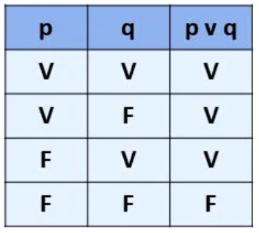
Operadores Lógicos
Nesta operação, o resultado será verdadeiro quando pelo menos uma das proposições é verdadeira.
O símbolo utilizado para representar essa operação é “v”, colocado entre as proposições.
Ex: “p v q”, significa “p ou q”
Disjunção

Slide 13
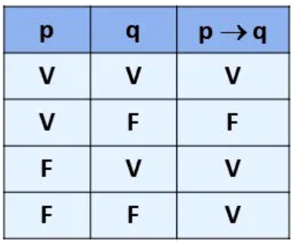
Operadores Lógicos
A condicional é a operação realizada quando na proposição utiliza-se o conectivo se… então…
O resultado desta operação só será falsa quando a primeira for verdadeira e a consequente for falsa.
Não significa que uma proposição é consequência da outra.
Condicional

Slide 14
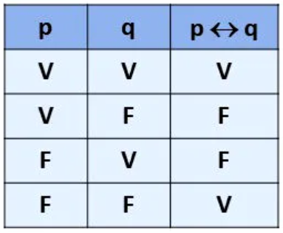
Operadores Lógicos
O operador bicondicional indica uma proposição do tipo …se somente se…
Ao usar esse operador, a sentença será verdadeira quando ambas as proposições forem ambas verdadeiras ou ambas falsas.
Bicondicional

Slide 15
Exercício: Tabelas verdade/Operadores lógicos
Escreva as sentenças na forma proposicional e construa as tabelas verdade para cada proposição:
Se João for na praia então ele não vai estudar.
Se fizer sol e a água não estiver gelada então Maria vai entrar na piscina.
Se meu pai deixar e meu irmão não estiver em casa ou minha irmã estiver em casa então eu posso assistir meus desenhos.

Slide 16
Estruturas de Dados
São as diversas formas de organização dos dados que normalmente utilizamos na computação

Slide 17
Estruturas de Dados: Array
É uma sequência de elementos do mesmo tipo (inteiro, string, boolean, flutuante).
Tem tamanho fixo (números de elementos).
Seu tamanho não pode ser modificado dinamicamente.

Slide 18
Estruturas de Dados: Lista
Forma mais simples de estrutura de dados dinâmica.
É uma lista de pares, onde cada par é representado por um elemento e um ponteiro.
Todos os elementos são conectados através de ponteiros.
Não é possível acessar um elemento diretamente.

Slide 19
Estruturas de Dados: Fila
Implementa a política FIFO (first-in, first-out).
Inserção: final da lista.
Remoção: início da lista.

Slide 20
Estrutura de dados: Pilha
Implementa a política LIFO (last-in, first-out).
Inserção: início da lista.
Remoção: início da lista.

Slide 21
Árvores Binárias
É uma estrutura de dados caracterizada por não ter nenhum elemento ou tem um elemento distinto, denominado raiz, com dois ponteiros.

Slide 22
Árvores Binárias
Os nós de uma árvore binária possuem graus zero, um ou dois. Um nó de grau zero é denominado folha.
Em uma árvore binária, por definição, cada nó poderá ter até duas folhas.
A profundidade de um nó é a distância deste nó até a raiz.
Um conjunto de nós com a mesma profundidade é denominado nível da árvore. A maior profundidade de um nó, é a altura da árvore.
Uma árvore "estritamente binária" é uma árvore na qual todo nó tem zero ou duas folhas.

Slide 23
Árvores de Busca Binária
Árvores binárias onde os elementos são organizados de forma que:
Todos os elementos na sub-árvore esquerda de cada nó k têm valor menor ou igual ao valor no nó k.
Todos os elementos na sub-árvore direita de cada nó k têm valor maior do que o valor no nó k.
A inserção ocorre sempre numa folha.
A remoção nem sempre ocorre numa folha.

Slide 24
Algoritmos de Busca e Ordenação
São algoritmos que ajudam a achar elementos nas estruturas de dados com intuito de resolver problemas.

Slide 25
BubbleSort
Algoritmo de ordenação mais simples.
A ideia é percorrer o vetor várias vezes, e a cada passagem fazer flutuar para o topo o maior elemento da sequência.

Slide 26
MergeSort
O merge sort, ou ordenação por mistura, é um exemplo de algoritmo de ordenação por comparação do tipo dividir-para-conquistar.
Dividir a entrada em conjuntos menores.
Resolver cada instância menor de maneira recursiva.
Reunir as soluções parciais para compor a solução do problema original.
Usa recursividade, há um alto consumo de memória.

Slide 27
QuickSort
O quicksort é um método de ordenação muito rápido e eficiente.
Também utiliza a estratégia de dividir para conquistar.
Escolha um elemento da lista, denominado pivô.
Rearranja a lista de forma que todos os elementos anteriores ao pivô sejam menores que ele, e todos os elementos posteriores ao pivô sejam maiores que ele. Ao fim do processo o pivô estará em sua posição final e haverá duas sub listas não ordenadas.
Por fim, ordene as sub listas dos elementos menores e maiores.

Slide 28
Heap
É uma estrutura de dados especializada, baseada em árvore, que é essencialmente uma árvore quase completa

Slide 29
Heap
Busca por prioridade.
Representa uma ordem parcial entre os elementos do conjunto.
Array unidimensional.
Raiz ocupa a posição 1 do array.
Dois tipos de Heap:
Min heap - para cada nó da árvore, o valor do nó tem que ser menor que o de seus filhos.
Max heap - para cada nó da árvore, o valor do nó tem que ser maior que o de seus filhos.

Slide 30
HeapSort
Tem um desempenho em tempo de execução muito bom em conjuntos ordenados aleatoriamente.
Tem um uso de memória bem comportado e o seu desempenho em pior cenário é praticamente igual ao desempenho em cenário médio.
O heapsort não é um algoritmo de ordenação estável.

Slide 31
Hashing
É um algoritmo que mapeia dados de comprimento variável para dados de comprimento fixo.

Slide 32
Hashing
O objetivo é mapear um espaço enorme de chaves em um espaço de inteiros relativamente pequeno.
Isso é feito através de uma função chamada hash function.
O inteiro gerado pela hash function é chamado hash code e é usado para encontrar a localização do item.
Colisões:
Ocorre quando duas chaves geram o mesmo hash code, ou seja, foram mapeadas no mesmo índice.

Slide 33
Hashing
Resolvendo colisões
Desejável que a função hash seja injetiva.
Duas formas de resolver:
Closed Address Hashing
Open Address Hashing

Slide 34
Hashing
Closed Address Hashing
Hash encadeado.
Forma mais simples de tratamento de colisões.
Cada entrada da tabela hash “H[i]” é uma lista ligada, cujo elemento tem hash code “i”.
Para inserir:
Compute o hash code i.
Insira seu elemento na lista ligada H[i].
Open Address Hashing
É uma estratégia para guardar todas as chaves na tabela, mesmo quando ocorre colisão.
H[i] contém uma chave, ao invés de um link.
Tem a vantagem de não usar espaço extra.
Em caso de colisão, um novo endereço é computado. (rehashing)

Slide 35
Rehashing
Linear Probing
Forma mais simples de rehashing.
Se a posição do hash code já estiver ocupada, então a próxima posição disponível na tabela hash será ocupada pela chave.
Não depende do valor da chave.
É possível que uma posição da tabela hash já esteja ocupada com alguma chave cujo hash code é diferente.
Pode trazer problemas sérios de colisão se houver uma alta taxa de ocupação na tabela.
Para um bom desempenho é importante manter a taxa de ocupação da tabela em 50%.
Double Hashing
Mais efetivo que o Linear Probing.
Ao invés de fazer os incrementos de 1 invariavelmente, os incrementos são feitos por um valor, que depende da chave.
Remoção:
Uma operação delicada com tabelas hash.
Usa-se um bit para indicar se a posição está, de fato, ocupada por um elemento válido da tabela, ou se o dado que se encontra naquela entrada não faz parte da mesma.

Slide 36
Exercício: Lista/Fila/Pilha
Exercício 1: Dadas as sequências abaixo, diga a saída esperada para cada tipo de regra LIFO e FIFO:
14, 85, 96, 2, 3, 86, 7, 65, 8, 0
2, 3, 4, 5, 6, 7, 8, 9, 1, 0
192, 12, 127, 219, 893, 742, 984, 42, 87, 46
Bônus: Ordene as sequências utilizando algum algoritmo mostrado anteriormente. Mostrar o passo a passo (só a lógica).

Slide 37
Exercício: Árvores binárias
Exercício 2: Construa árvores de busca binária com as sequências do exercício anterior. Mostrar o passo a passo.

Slide 38
Exercício: Heapsort
Exercício 3: Utilize as sequências do Exercício 1 para construir um max heap e utilize o algoritmo Heapsort para ordenar o array.

Slide 39
Exercício Hashing
Exercício 4: Considere uma tabela de hash de tamanho m = 1000 com hash function A(i) = (i mod 3) * 31. Calcule os valores de hash das chaves 61, 62, 63, 64 e 65. Bonûs: Se houver colisão entre os valores, utilize a função C(i) = A(i) mod 5 para gerar o novo hash.

